Slide 2
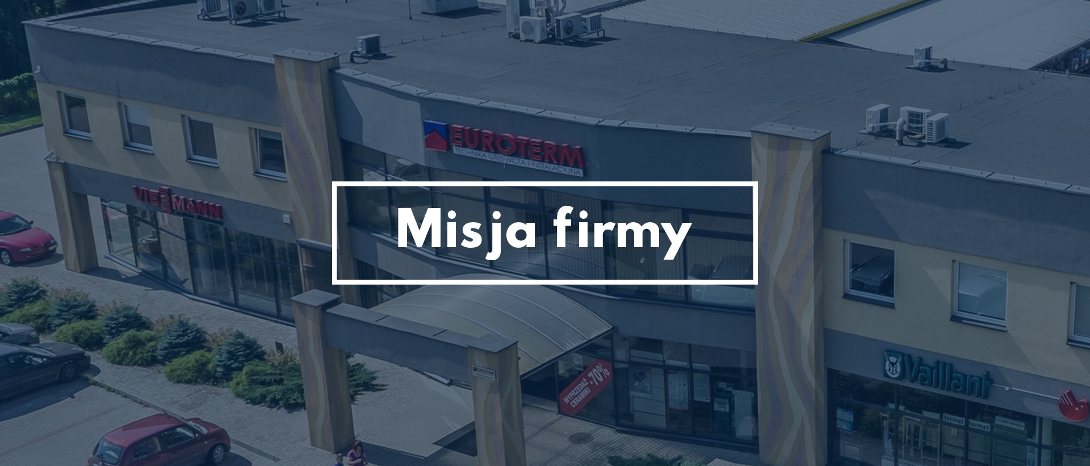

Slide 3
Euroterm zajmuje się dystrybucją
systemów instalacyjnych i grzewczych.
Dostarczamy naszym klientom nowoczesne technologie
mając na celu wypracowanie obustronnych korzyści.
Realizując procesy biznesowe, dbamy o ekologię.
Inwestujemy w rozwój pracowników zapewniający
fachową obsługę klienta.

Slide 11
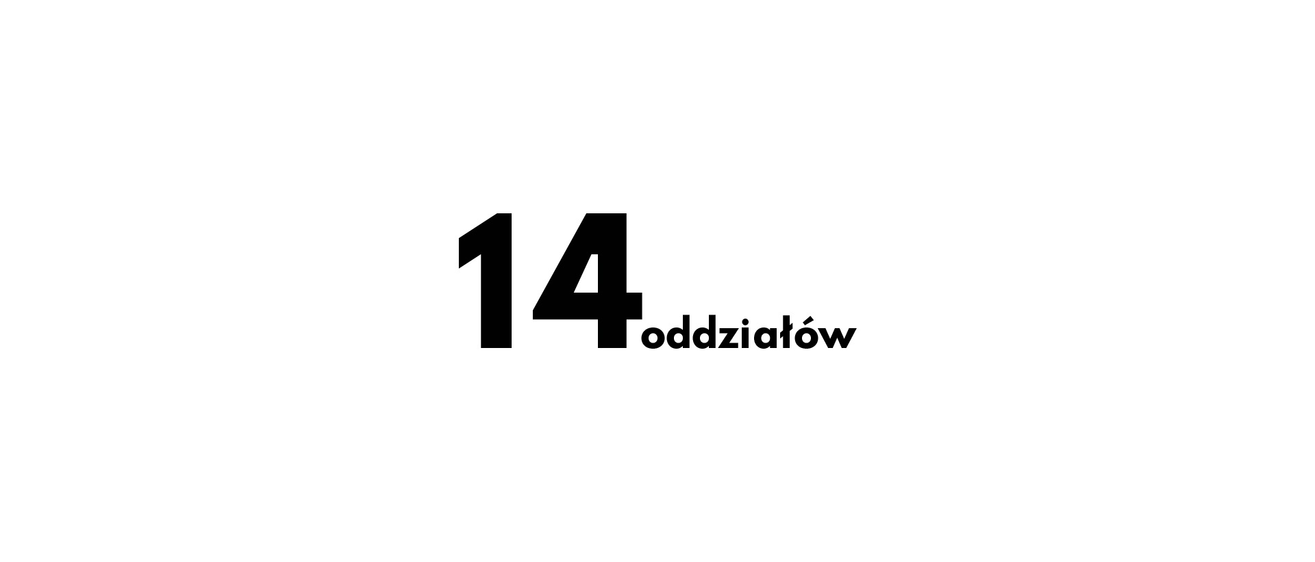

Slide 12
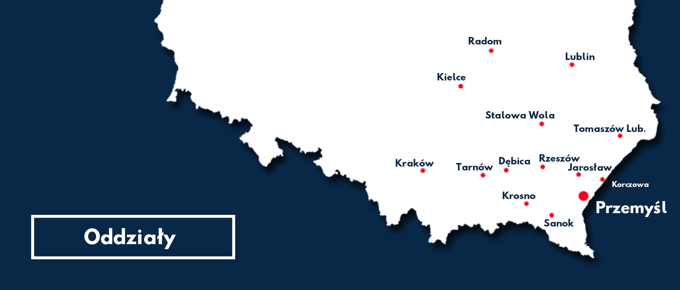

Slide 15
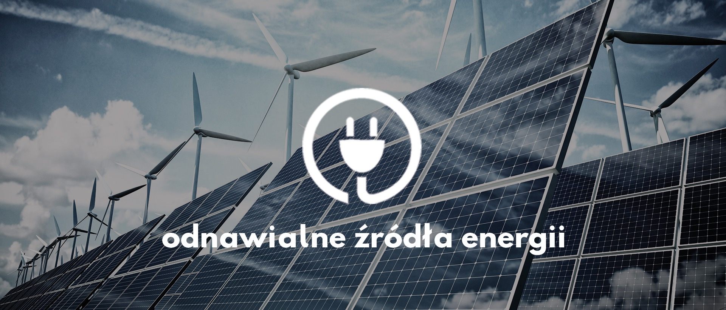

Slide 20
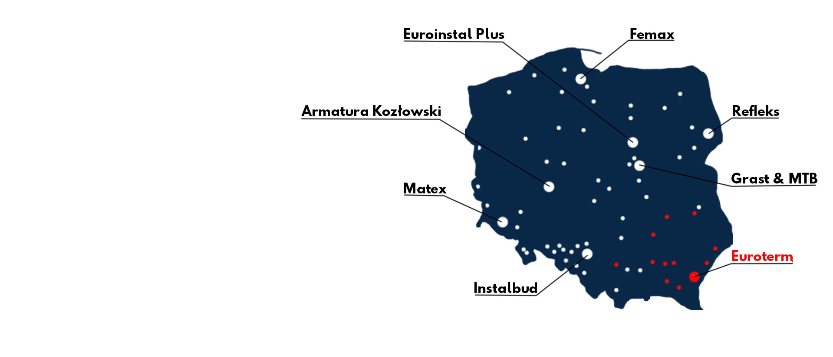

Slide 21
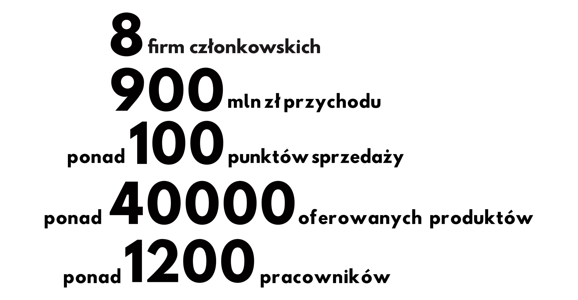

Slide 22
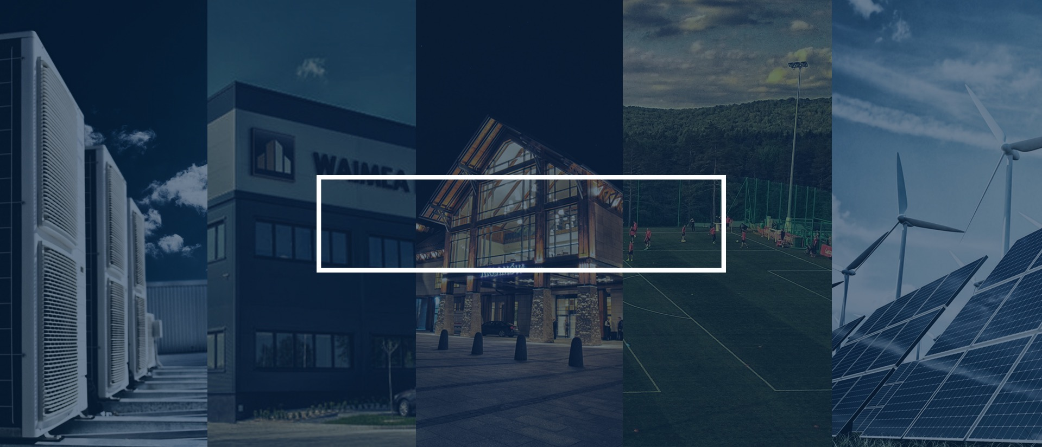
Realizacje

Slide 23
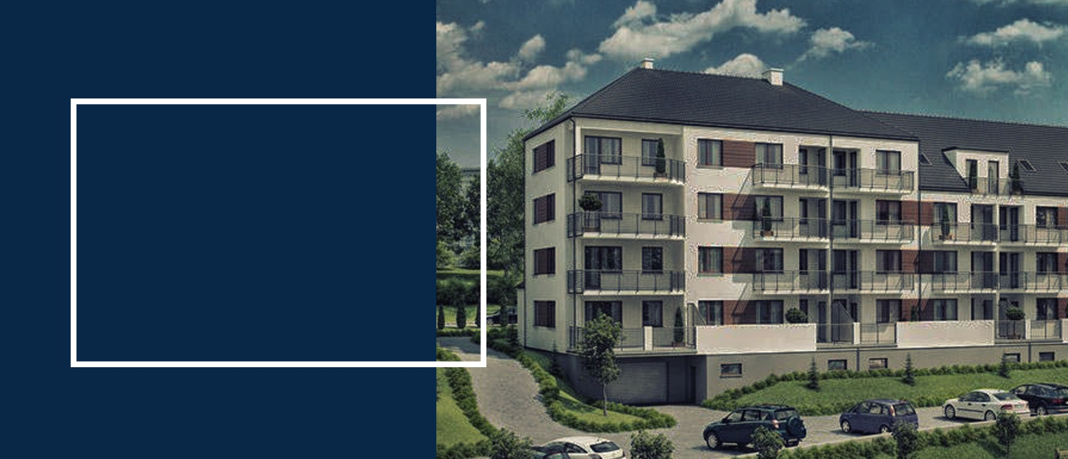
Osiedle InFiore
technika grzewcza, kanlizacja

Slide 24
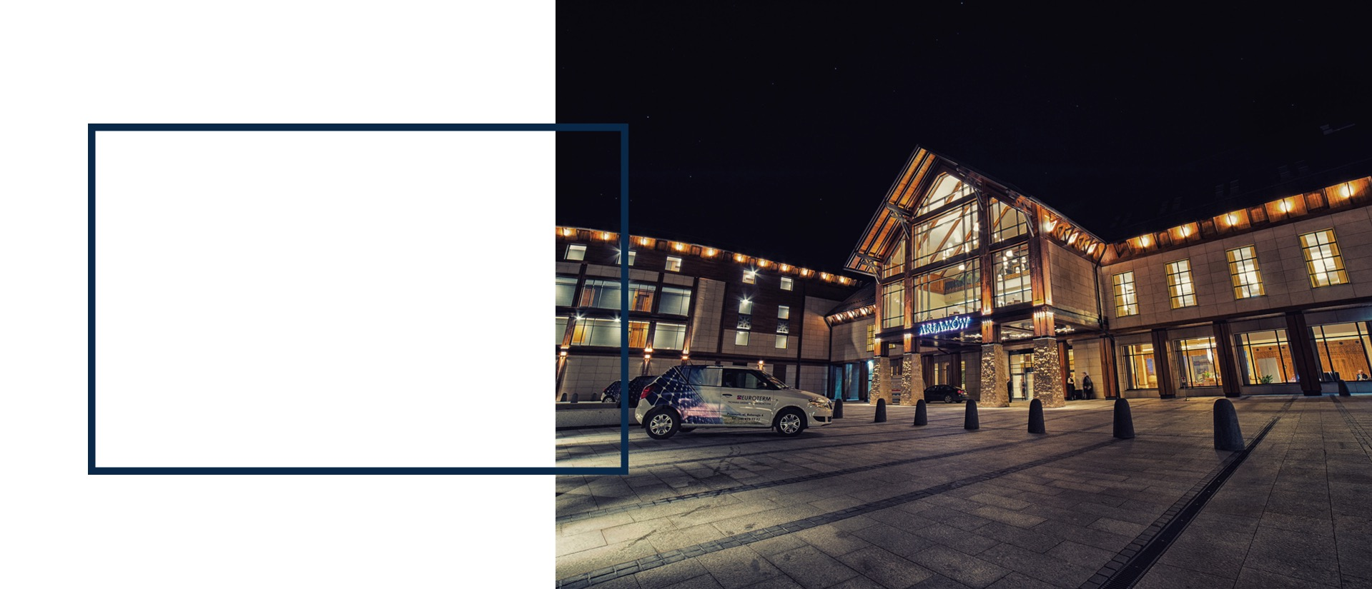
Hotel Arłamów
system podgrzewanie podjazdu

Slide 25
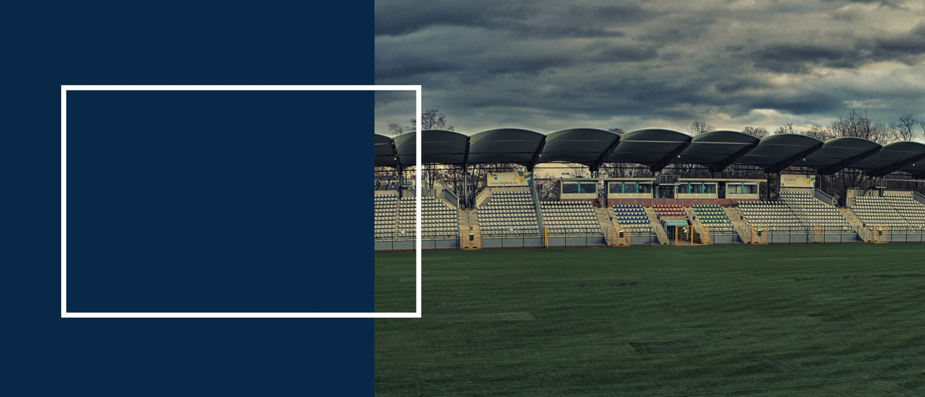
Stadion w Legnicy
ogrzewanie murawy boiska

Slide 26
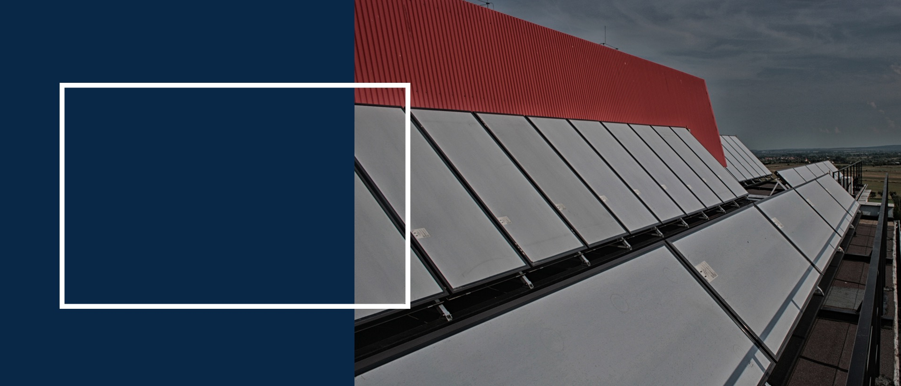
Stadion w Legnicy
Szpital Przemyśl
ogrzewanie murawy boiska
system kolektorów słonecznych

Slide 27
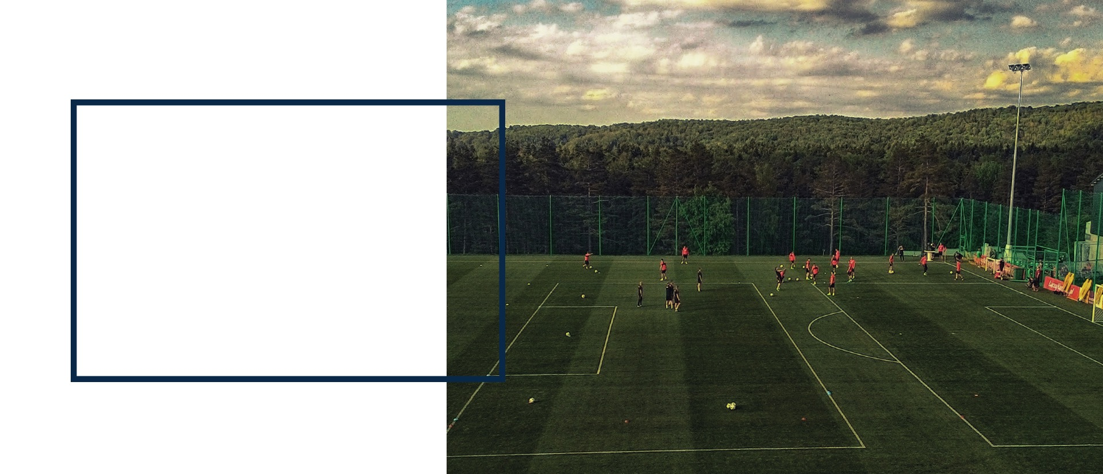
Stadion w Legnicy
Hotel Arłamów
ogrzewanie murawy boiska
podgrzewana murawa

Slide 28
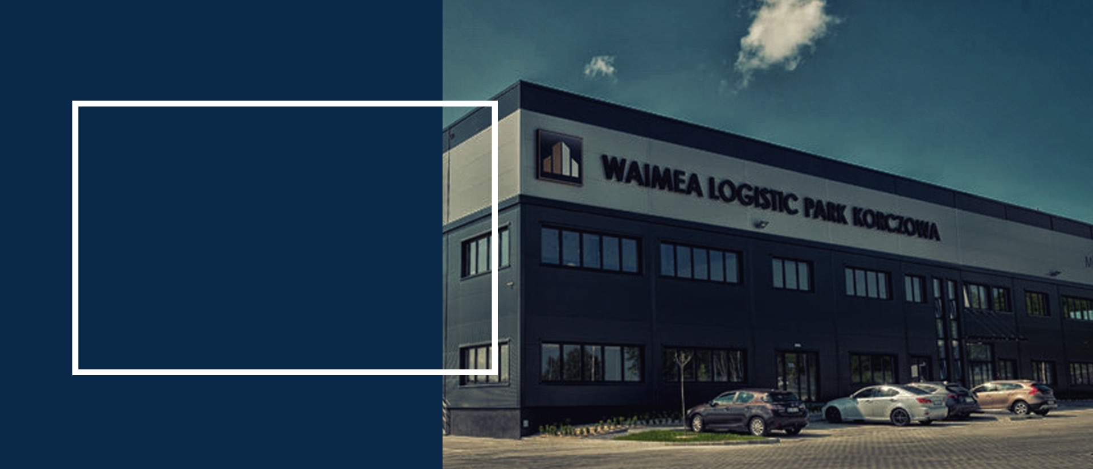
Waimea Korczowa
system ogrzewania

